Slide 1

Název školy: Střední průmyslová škola, Ostrava - Vítkovice, příspěvková organizace
Autor: Mgr. Lenka Hrušková
Datum: 25. 8. 2012
Název: VY_ 32 _INOVACE _6.3.3
Číslo projektu: CZ.1.07/1.5.00/34.0125
Téma: Revoluce 1848 -49 a zavedení ústavnosti
Anotace: Prezentace slouží k zopakování probraného učiva. Studenti si písemně i ústně procvičí poznatky o dějinách Rakouské monarchie a postavení českého národa v ní.

Slide 2
Revoluční rok 1848 - 1849
Vlna revolucí v celé Evropě.
Příčiny:
Zastaralost feudálního systému.
Několikaletá neúroda brambor a obilí – hospodářská krize.
V některých státech spojena s bojem proti národnostnímu útlaku.
1. vlna – od ledna 1848 z Neapolska přes Uhry do střední Evropy.
2. vlna – únor 1948 Paříž –dále do jižního a středního Německa a do Čech.

Slide 3
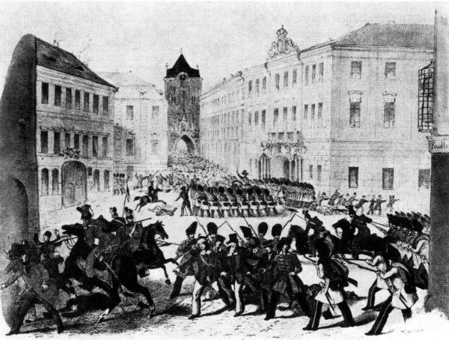
Revoluce 1848 v praze

Slide 4
Revoluce v českých zemích
11. 3. 1848 svoláno Pražské shromáždění do Svatováclavských lázní v Praze – vytýčeny hlavní požadavky :
a) občanské – shromažďovací a petiční právo, svoboda tisku, zřízení obecních zastupitelstev z řad občanů, zřízení nezávislých porotních soudů, zrušení roboty, zavedení úplné svobody vyznání, omezení vojenské služby atd.
b) politické – zastoupení občanů na českém sněmu a vytvoření společného sněmu pro všechny země koruny české, rovnoprávnost češtiny s němčinou.

Slide 5
Revoluce v českých zemích
Kabinetní list z 8. 4. 1948 do jisté míry uspokojil české národní hnutí, list umožňoval svolat ústavodárný sněm, zřídit odpovědné úřady v Praze a uznal rovnoprávnost národnostní i jazykovou.
K uskutečnění všech požadavků ustanoven Svatováclavský výbor – později přejmenován na Národní výbor.

Slide 6
Revoluce v českých zemích
Odezva na autonomní snahy slovanských národů – svolání celoněmeckého sněmu do Frankfurtu nad Mohanem – přípravný německý parlament – snaha o sjednocení německy hovořících národů – Fr. Palacký pozvání odmítl.
Slovanský sjezd – protiakce k celoněmeckému Národnímu shromáždění.
2. – 12. 6. 1848 v Praze – nedospěl k žádným závěrům, protože v Praze propuklo povstání.

Slide 7
Pražské povstání
12. – 17. 6. 1848 revoluční povstání radikálních složek českého hnutí – studenti, inteligence, dělníci.
Proti nim vojska generála Alfreda Windischgrätze –dělostřelecké ostřelování povstalců z Petřína a Letné – revoluce v Praze potlačena. Boje pokračovaly ve Vídni, kde zasedal parlament, který měl vytvořit ústavu.

Slide 8
Kroměříšský sněm
Nátlak českých poslanců, aby parlament zasedal v některém moravském městě – 22. listopadu 1848 se schází v Kroměříži.
Ferdinand V. nucen odstoupit – na jeho místo
2. prosince 1848 dosazen František Josef I.
(1848 – 1916) – funkce se ujímá ve svých 18 letech.
7. března 1848 kroměřížský parlament rozehnán, zároveň vyhlášena tzv. OKTROJOVANÁ ÚSTAVA – nařízena císařem bez schválení parlamentu.

Slide 9
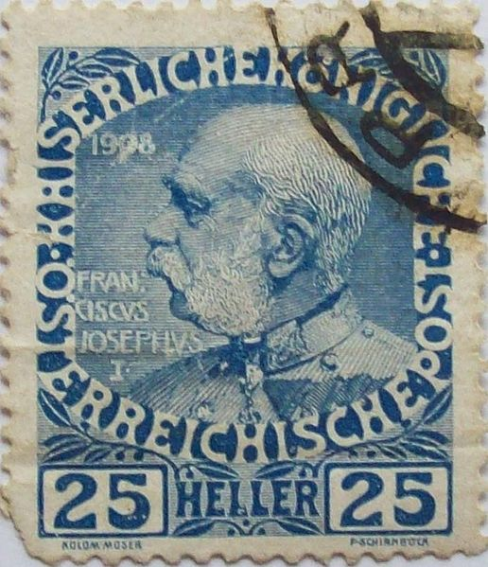
František josef I.

Slide 10
Výsledky revoluce:
Po neúspěšném májovém spiknutí v Praze vyhlášen výjimečný stav.
Zřízení absolutismu – omezování občanských práv a svobod, podle ministra vnitra Alexandra Bacha označován jako Bachův absolutismus.
Zrušení poddanství za náhradu – zřízeny komise, které stanovily výši náhrad.

Slide 11
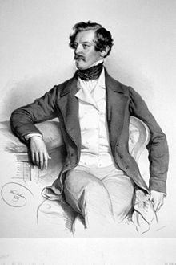
Alexandr bach

Slide 12
Vypracovala Mgr. Lenka Hrušková
Seznam zdrojů:
http://commons.wikimedia.org/wiki/ [cit. 2012-08-25]
MAREK,Jaroslav a kol. České a československé dějiny. 1.vyd. Praha. Fortuna, 1991. ISBN 80 – 85298-29-5.

